Slide 1
Педагогический проект на тему: «Великая Отечественная война. Память в памятниках.»
Подготовила:
Воспитатель группы № 9
Делиу Олеся Марсовна

Slide 2
Цель проекта: 1. Воспитывать патриотические чувства, гордость за свою страну и подвиги народа. 2. Закрепить у детей понимание значения слов «скульптура», «памятник». 3. Познакомить с профессией скульптора. 4. Познакомить детей с жизнью людей в годы Великой Отечественной войны; подвигами солдат. 5. Познакомить с памятниками, посвященными войне и героям войны.
Сроки проведения : январь 2015 – апрель 2015

Slide 3
Знакомство с понятиями «СКУЛЬПТУРА», «ПАМЯТНИК»

Slide 4
Создание выставки фотографий памятников, посвященных жизни Симбирска в фойе

Slide 5
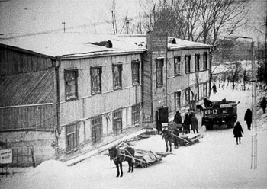
Рассматривание иллюстраций, фотографий Ульяновска в годы войны

Slide 6
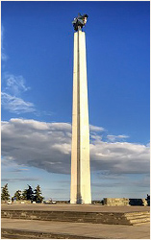
Рассказ о вечном огне и обелиске славы с рассматриванием иллюстраций

Slide 7
Беседа «В память о войне»

Slide 8
Создание выставки фотографий памятников, посвященных войне, в Ульяновске и Ульяновской области

Slide 9
«Экскурсия» в фойе

Slide 10
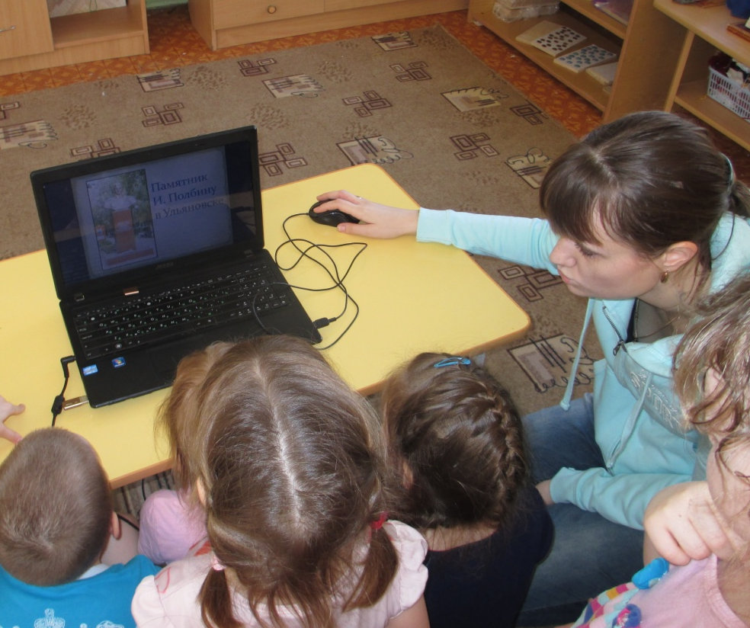
Презентация «Герои нашей малой Родины и памятники в память о них»

Slide 11
Презентация «Дети войны»

